Slide 1

ỦY BAN NHÂN DÂN QUẬN LONG BIÊN
TRƯỜNG MẦM NON HOA SỮA
Đề tài :Nhận biết tập nói
Tàu hỏa
Lứa tuổi : Nhà trẻ D1
Năm học : 2021-2022

Slide 2
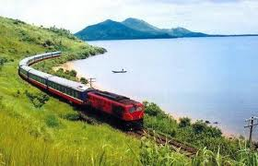

1: Ổn định
Câu đố Tàu hỏa
Đầu tỏa khói
Miệng ăn than
Toa mang hàng
Kêu xình xịch
Là cái gì?

Slide 3
2: Phương pháp :
Nhận biết tập nói
Tàu hỏa

Slide 4
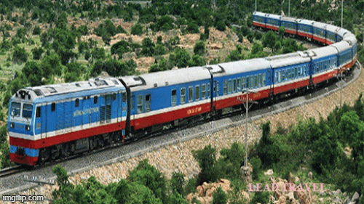
Tàu hỏa

Slide 5
Đầu tàu
Toa tàu
Tàu hỏa

Slide 6
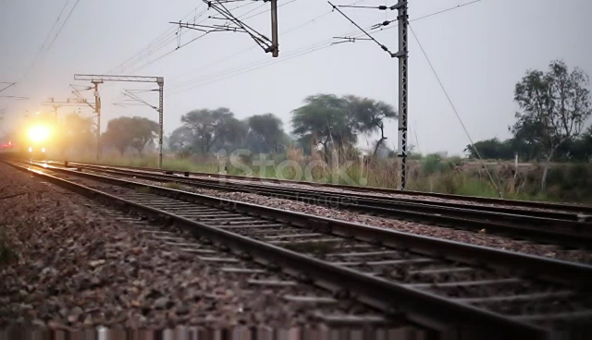

Slide 7
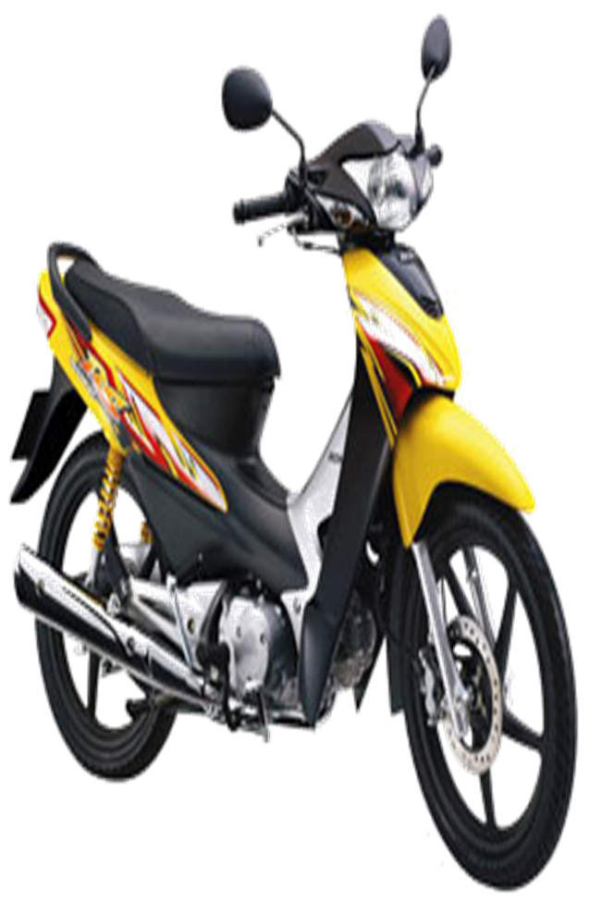
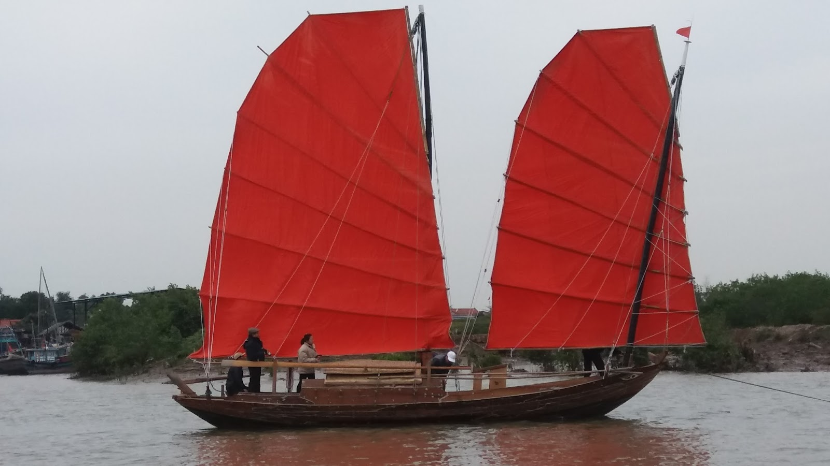
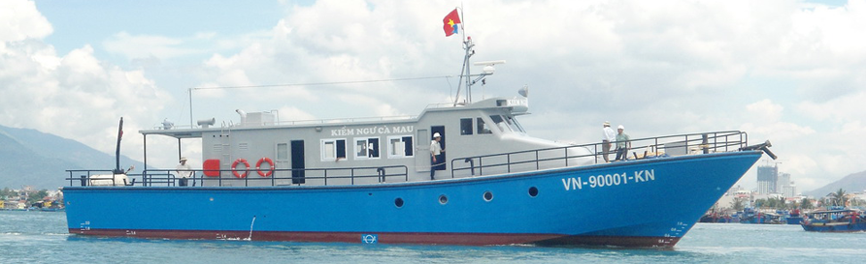
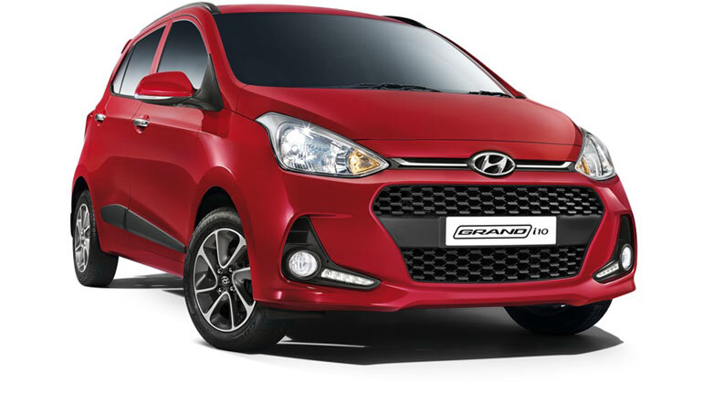

Slide 8

3: Kết thúc

